Slide 1


Slide 2
身份注册（所有人）——流程说明
登录全国大学生工程训练综合能力竞赛官方网站
（网址：www.gcxl.edu.cn）
点击“竞赛报名”
注册账号
身份审核
完善信息

Slide 3
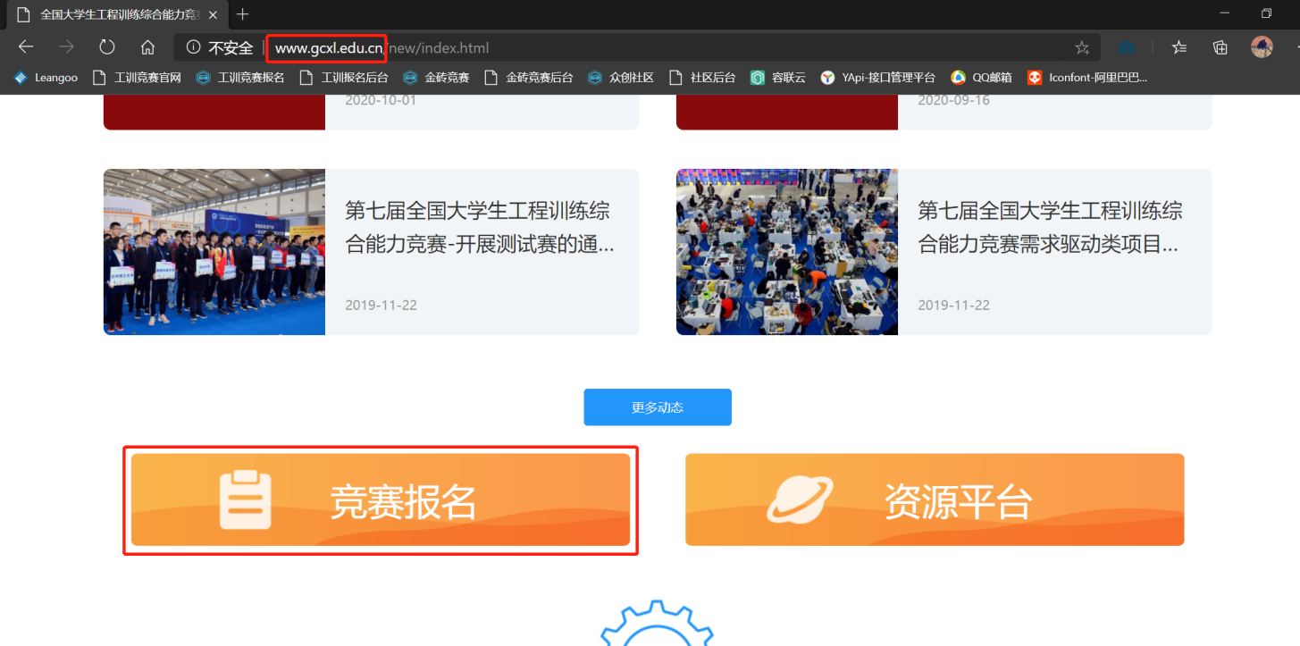
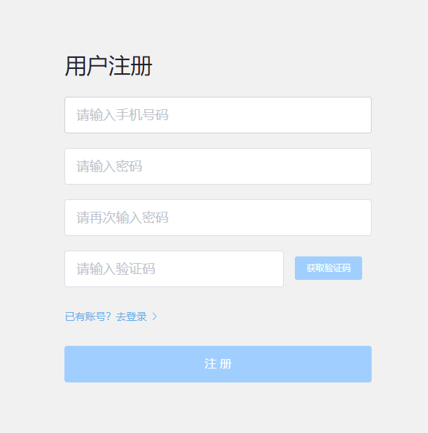
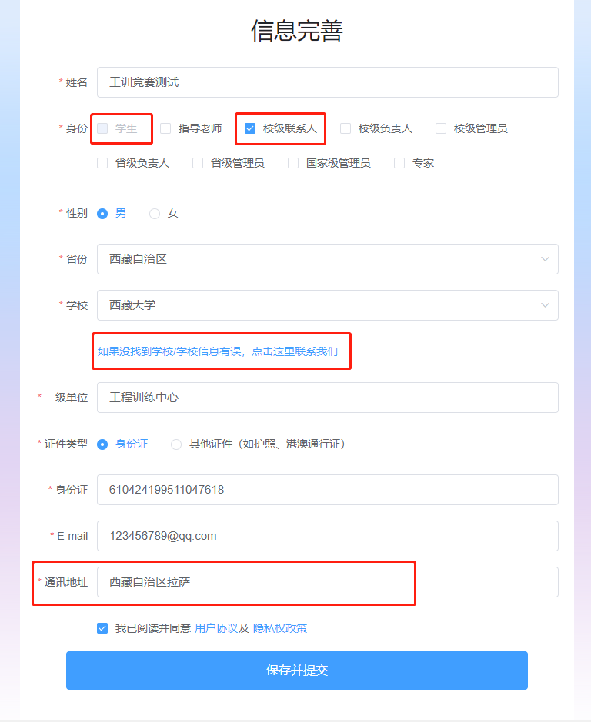
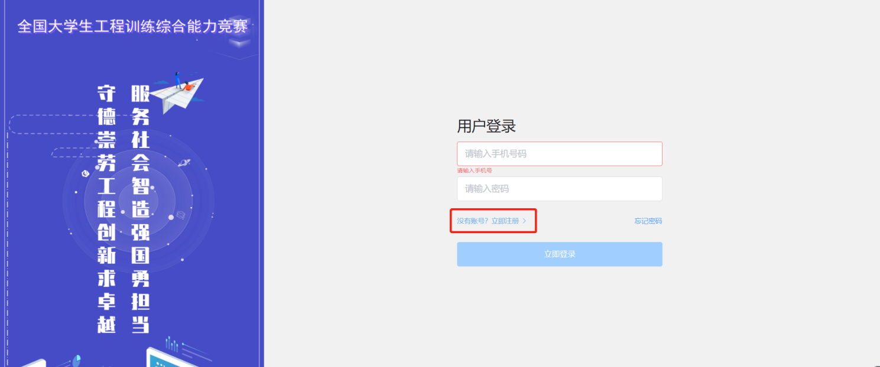
身份注册（所有人）——操作图示
3.账号注册
1.进入官网，点击“竞赛报名”
4.信息完善
2.“没有账号，立即注册”

Slide 4
身份注册（所有人）——常见问题
校级联系人与校级管理员有什么区别？
校级管理员：校级负责人指定的校赛管理助手，负责报名系统的各项操作；校级联系人：由校级管理员指定的本校所有参赛团队统一且唯一的领队老师即报名表中“联系人”，负责参赛团队与竞赛组委会之间的沟通。
审核说明：
学生、指导老师、省级专家注册无需审核；国家级专家由专家组组长审核；省级管理员由各省负责人审核；校级负责人由各省级管理员/负责人审核；校级管理员、校级联系人由校级负责人审核。
报名系统内缺少某些学校数据或学校已更名但系统内未更改？
用户注册时，在学校处有专门关于学校信息有误的选项提示，如学生遇到上述情况，可直接通过该功
能反馈问题，反馈后系统会自动给技术人员及时发送通知短信，技术人员会第一时间增加该学校或修
正数据。
境外生/港澳台学生参赛时，身份证号处怎么填？
系统设置了可选择其他证件选项（护照、港澳台通行证）,学生可填写护照编号、港澳台通行证编号处理，具体信息真伪性由各校教务处盖章确认报名信息及校赛管理员核实报名信息时自行核实，国家级管理员不对该信息的真伪性做审核，如出问题，一切责任由各校自行承担。
学生注册时选错学校或信息填错怎么办？
只要学生未参与组队，即可随意修改学校，如已参与组队，需先退出组队再做修改。
如果学生手动误操作，把身份选择成老师了，怎么办？
如果该学生没有获取相关身份所关联的权限，可通过注销账号功能手动注销账号。

Slide 5
校赛激活（校级负责人/管理员）——操作流程及常见问题
管理员登录
选择管理员身份
（校级负责人/校级管理员）
常见问题
学校如无团队参加的赛项可不激活；校赛报名截止时间受到省级管理员设定的校赛最迟报名截止时间限制。被激活的赛项学生才可报名。
选择激活赛项
（活动管理）
设定报名时间区间

Slide 6
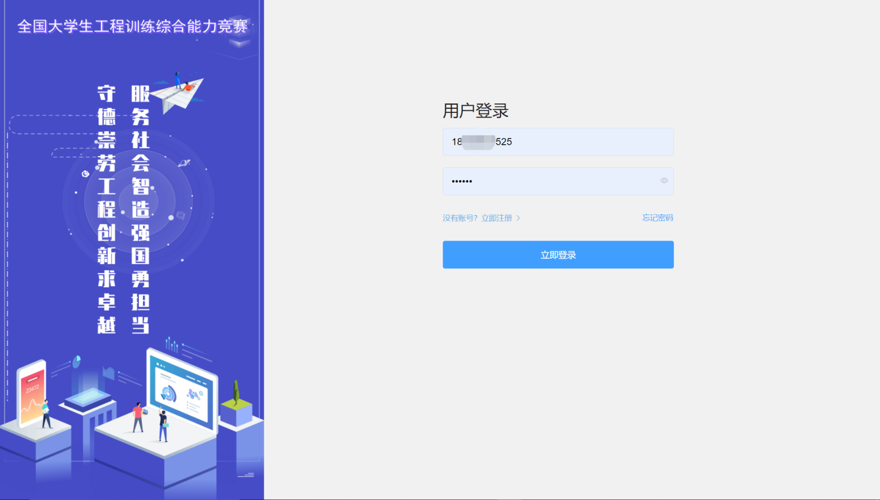
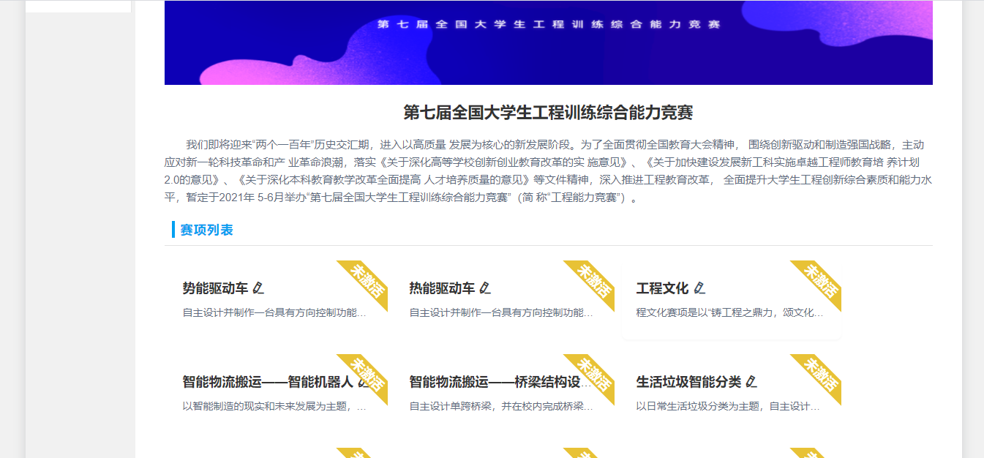
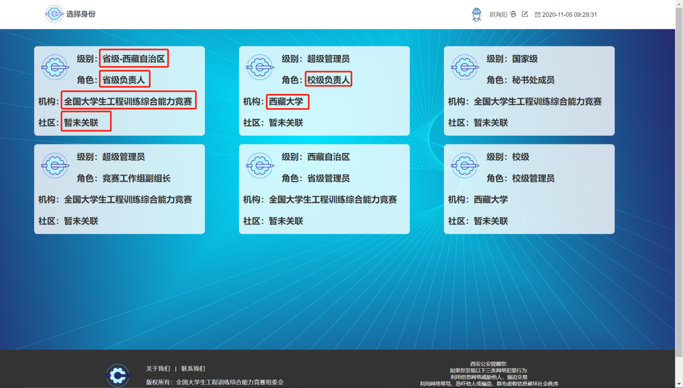
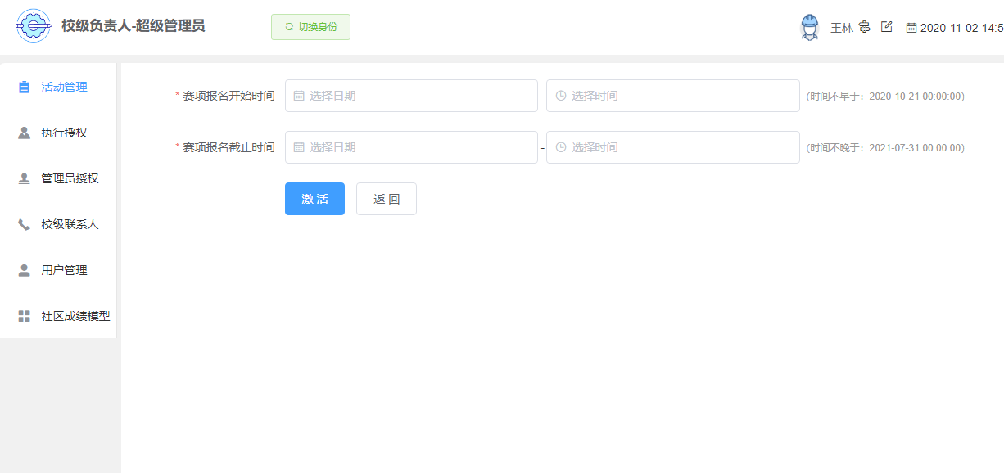
校赛激活（校级负责人/管理员）——操作图示
1.账号密码登录
3.选择激活赛项
2.选择管理员身份
4.设定报名时间区间

Slide 7
组队报名（参赛团队队长）——流程说明
队长登录
选择参赛赛项
点击报名
填报信息

Slide 8
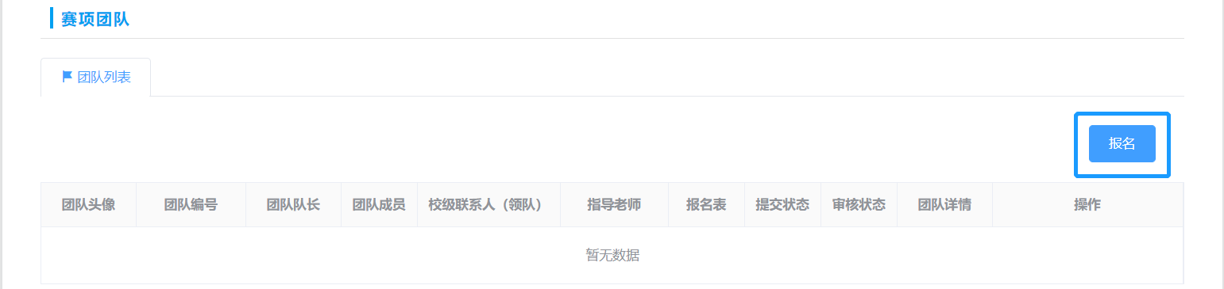
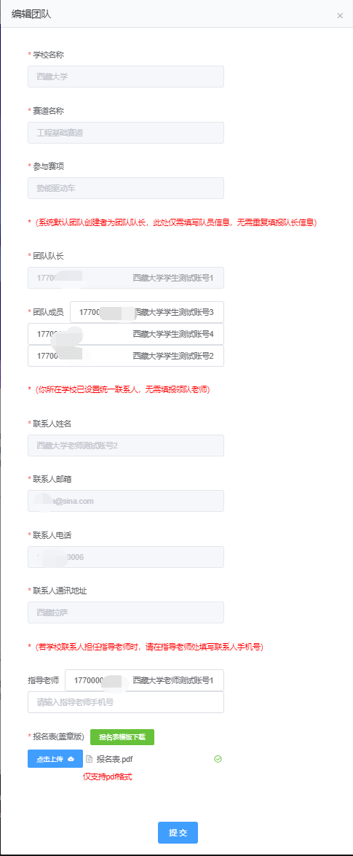
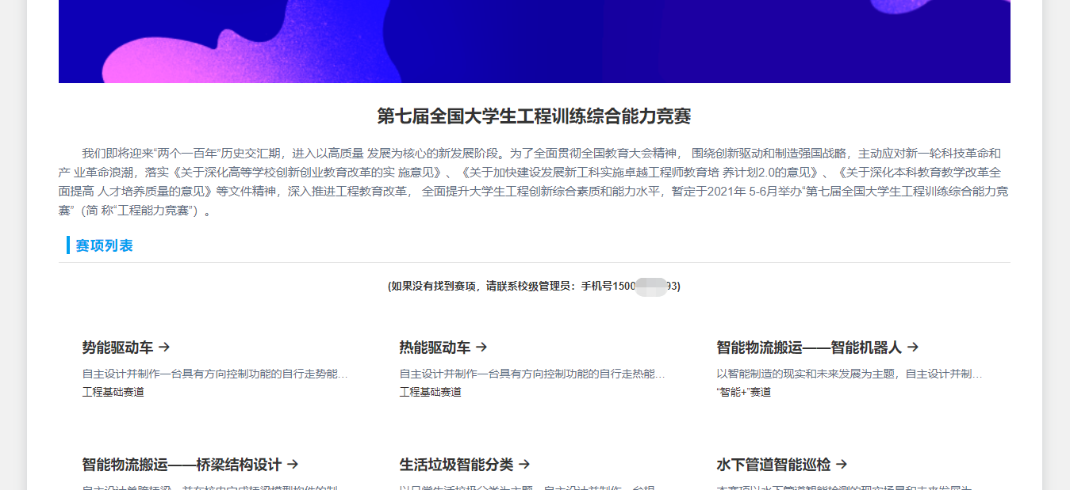
组队报名（参赛团队队长）——操作图示
3.点击“报名”
1.账号密码登录
2.选择赛项
4.填报报名信息

Slide 9
组队报名（参赛团队队长） ——常见问题
团队队长注册报名即可？报名成功需要审核吗？
仅需队长操作，但所有队员及指导老师必须注册；提交报名后需等待校级管理员审核；仅可报名校级管理员已激活赛项。
校级管理员未激活赛项，学生无法报名怎么办？
系统做了提示，如校级管理员未激活赛项，则会提示：请及时联系校级联系人（电话会同时显示），如该校未设置校级负责人，系统会提示：省级联系人信息。
校赛阶段，是否可以一名学生参加多个赛项？省赛、国赛是否允许？
校赛阶段不限制，省赛由各省赛组委会自行决定，国赛不允许一名学生同时参加多个赛项。
报名表盖章是否只能是教务处盖章？校赛报名阶段是否可不盖章？是否可不签字写意见？
校赛阶段不做限制，校赛向省级晋级时提交的晋级团队原则上必须是教务处盖章，具体由省赛组委会决定，省赛晋级国赛必须是教务处盖章，单位负责人签字写意见。
校赛阶段如需更改团队信息怎么办？
校赛阶段，未晋级省赛之前，队长可随意修改报名信息，但每次更改后，均需校级管理员重新审核以确保系统记录数据与上传的报名表信息一致。
报名表是否一定需要彩打或彩印照片？
需要，如果没有电子照片，可以粘贴一寸照片后扫描上传。
校级负责人/管理员、省赛负责人/管理员是否可担任指导老师？
校级不限制，省级具体由省赛组委会决定，国赛不可以。
指导老师的身份校级管理员是否可以主动取消？
暂时不支持。如误勾选了指导老师身份，可通过注销账号功能手动注销账号。
指导老师各赛段是否可更换？
可更换。

Slide 10
校赛管理（校级负责人/管理员）——流程说明
管理员身份进入系统
常见问题
如举办了校赛，需要在系统内录入校赛成绩；校级负责人提交晋级名单无需审核，校级管理员提交晋级名单需经过校级负责人审核。
选择管理赛项
审核报名团队
导入校赛成绩
按要求提交晋级省赛名单
校级负责人审核

Slide 11
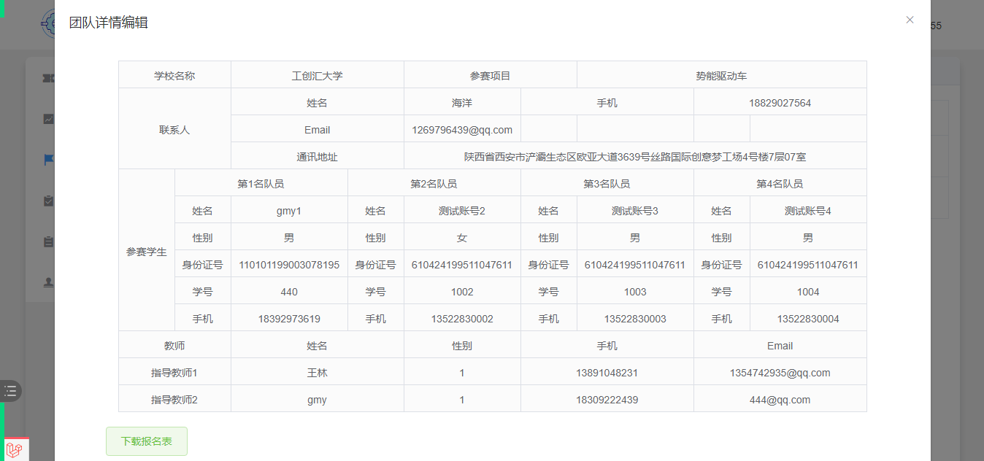
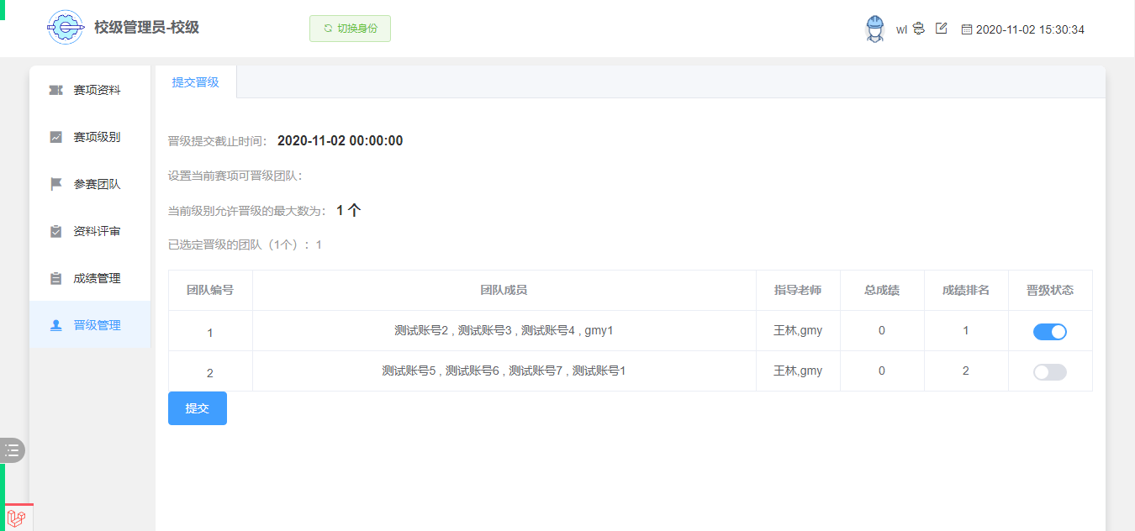
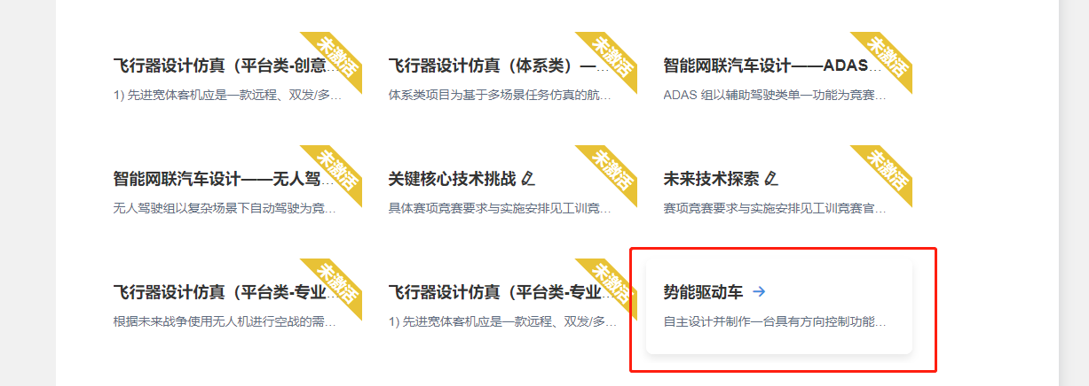
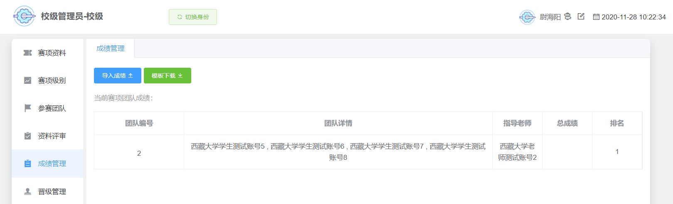
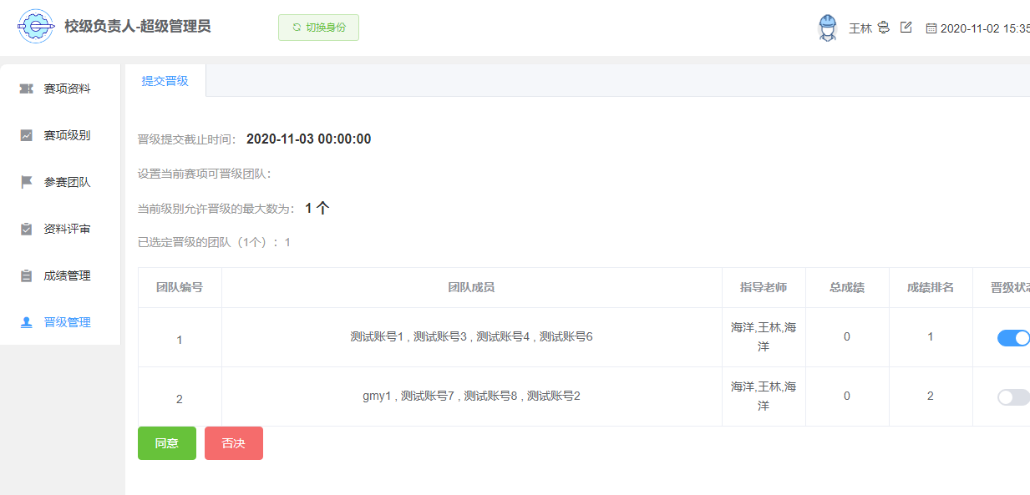
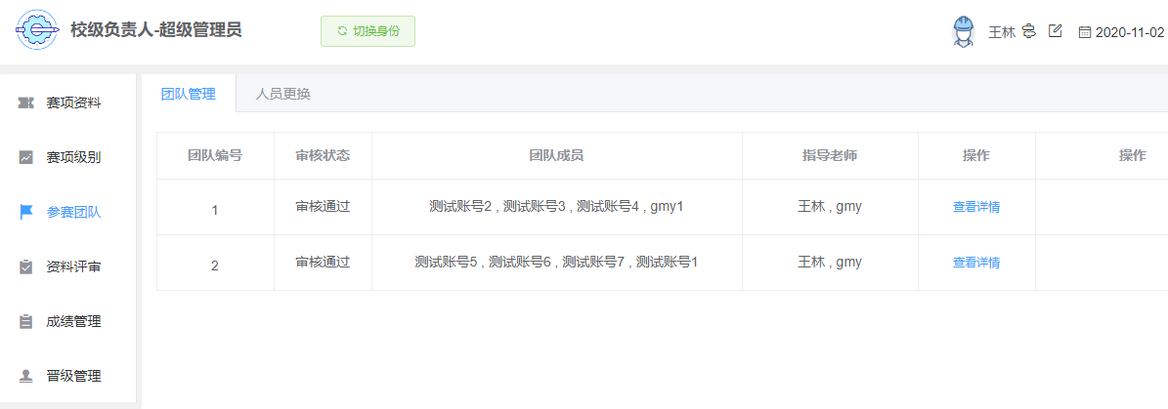
校赛管理（校级负责人/管理员）——操作图示
1.管理员身份进入
4.报名表信息核对
6.按要求提交晋级名单
2.选择管理赛项
5.导入校赛成绩
7.校级负责人审核晋级名单
3.审核报名团队

Slide 12
省赛激活（校级负责人/管理员）——流程说明
管理员身份进入系统
常见问题
省级管理员可设定本省各校校赛报名最迟截止时间；省级管理员可设定本省各校向省级最迟提交晋级省赛的名单时间。
选择激活赛项
设定报名和晋级时间限制

Slide 13
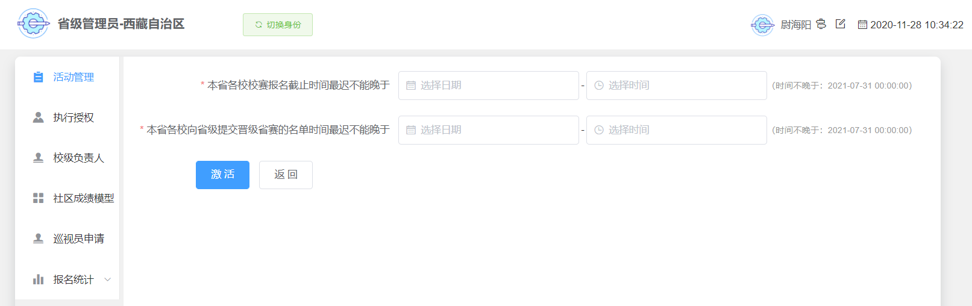
省赛激活（校级负责人/管理员）——操作图示
1.管理员身份进入
3.设定报名和晋级时间限制
2.选择激活赛项

Slide 14
校赛晋级省赛的晋级管理（省级负责人/管理员）——流程说明
管理员身份进入系统
选择管理赛项
常见问题
如果某校向省级提交的晋级信息不符合要求，可否决晋级申请，单独为该校设置二次晋级要求。
为本省各校设定/
修改晋级要求
晋级审批
设置二次晋级要求

Slide 15
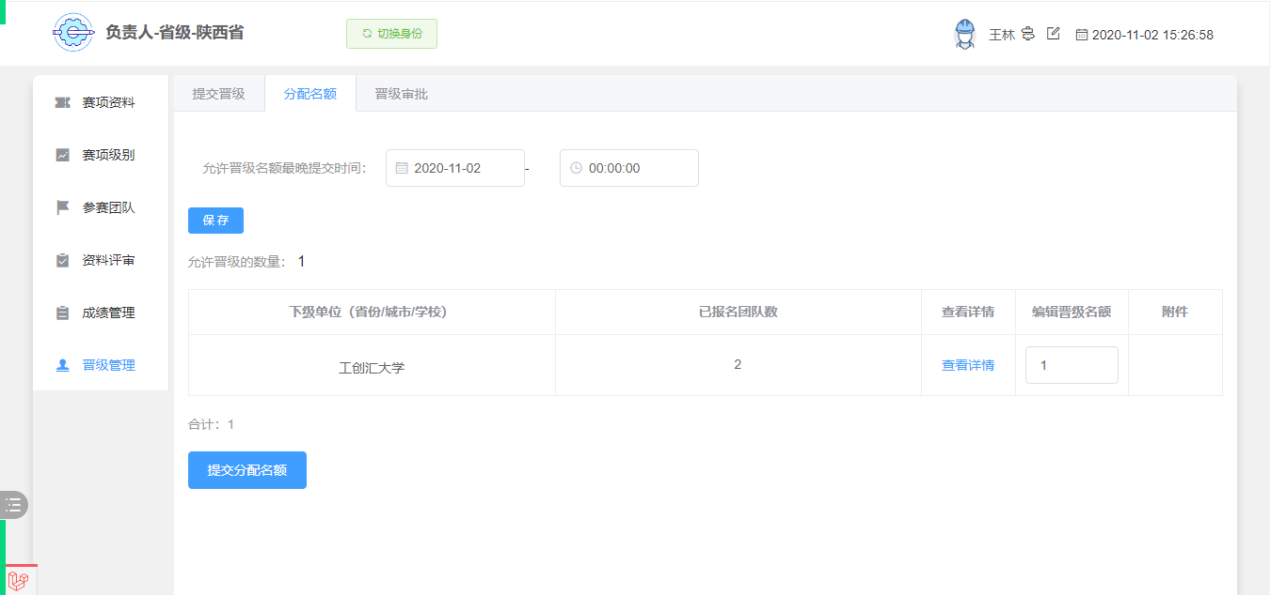
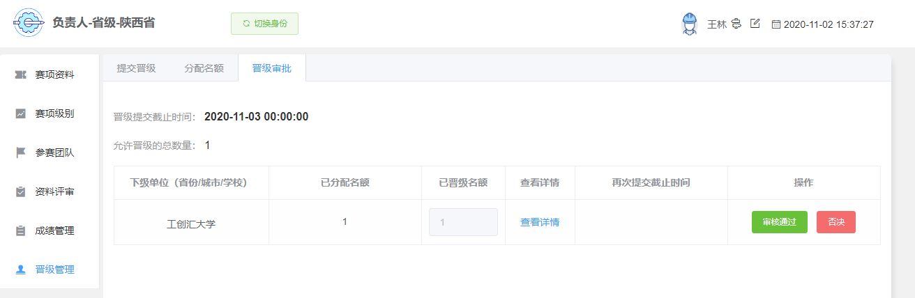
校赛晋级省赛的晋级管理（省级负责人/管理员）——操作图示
1.管理员身份进入
3.为本省各校设定/修改晋级要求
4.晋级审批
2.选择激活赛项

